Slide 1
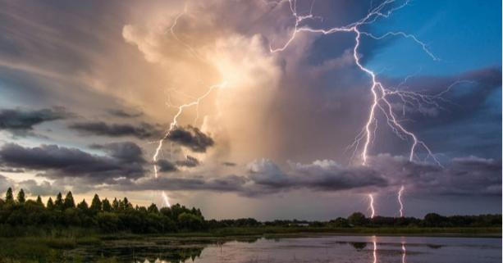
Правила поведінки під час грози

Slide 2
Як поводити себе під час грози на відкритій місцевості
Гроза – це одне з найбільш небезпечних природних явищ, яке може застати будь-де. Особливо ризикованою є ситуація, коли ви перебуваєте на відкритій місцевості, де немає швидкого доступу до укриття. У таких умовах важливо знати, як правильно діяти, щоб уберегти себе від ураження блискавкою.

Slide 3
1. Найперше – знайдіть укриття
Якщо поблизу є будівлі, автомобілі чи інші конструкції, які можуть послужити безпечним місцем під час грози, негайно прямуйте туди. Найбільш безпечними є закриті споруди з блискавкозахистом. Якщо ж будівлі відсутні, слід дотримуватися інших рекомендацій.
2. Вимкніть електроприлади
Електронні пристрої можуть стати додатковим джерелом небезпеки під час грози. Мобільні телефони, планшети, навігатори, плеєри тощо слід вимкнути і відкласти подалі від себе. Блискавка може притягуватися до металевих компонентів або електричних сигналів цих приладів.
3. Уникайте високих об'єктів
Високі предмети, такі як дерева, електричні стовпи, лінії електропередач, сітчасті огорожі, можуть притягувати блискавку. Тому тримайтеся від них подалі. Особливо небезпечно перебувати під одинокими деревами – блискавка часто влучає саме в них.
4. Зніміть металеві предмети
Метал є чудовим провідником електрики, тому всі металеві предмети, прикраси або інструменти слід зняти і покласти на відстані не менше 5 метрів від себе. Це допоможе знизити ризик ураження блискавкою.
5. Шукайте низину або заглиблення в землі
Якщо немає можливості сховатися в споруді, важливо знайти природне заглиблення, низину або яр. Сядьте в це місце, щоб не бути найвищою точкою на місцевості, адже блискавка шукає найкоротший шлях до землі. Вибирайте сухі місця, адже вода є хорошим провідником електрики.

Slide 4
6. Прийміть правильне положення тіла
Сядьте навпочіпки або схрестіть ноги, нахиліть голову до колін, але не лягайте на землю – це може бути дуже небезпечно. Лягти на землю означає збільшити площу контакту вашого тіла з поверхнею, по якій може проходити електричний заряд.
7. Залишайтеся нерухомими
Будь-які рухи під час грози можуть посилити ризик ураження блискавкою. Залишайтеся на місці, не рухайтеся, бо сильне потовиділення також підвищує ризик. Чекайте, доки гроза не пройде.
8. Уникайте небезпечних місць
Ніколи не ховайтеся біля металевих конструкцій, великих металевих об'єктів, огорож або вологих стін будівель. Ці об'єкти є потенційними провідниками електрики, що робить їх небезпечними під час грози.
Якщо ви не одні під час грози, важливо пам’ятати про безпеку групи. Не стійте впритул один до одного. Розійдіться на відстань не менше 3-5 метрів один від одного, щоб мінімізувати ризик ураження всіх одразу. Блискавка може вразити кількох людей одночасно, якщо вони стоять дуже близько.
9. Якщо поруч є інші люди
Якщо гроза застала вас на воді, терміново залиште водойму. Вода є відмінним провідником електрики, тому перебування в ній під час блискавки може бути смертельно небезпечним. Якщо ви на човні або на іншому плавзасобі, негайно наближайтеся до берега і виходьте на сушу. В разі неможливості дістатися берега, постарайтеся залишатися низько на плавзасобі і не контактувати з водою.
10. Обережність під час водних видів спорту

Slide 5
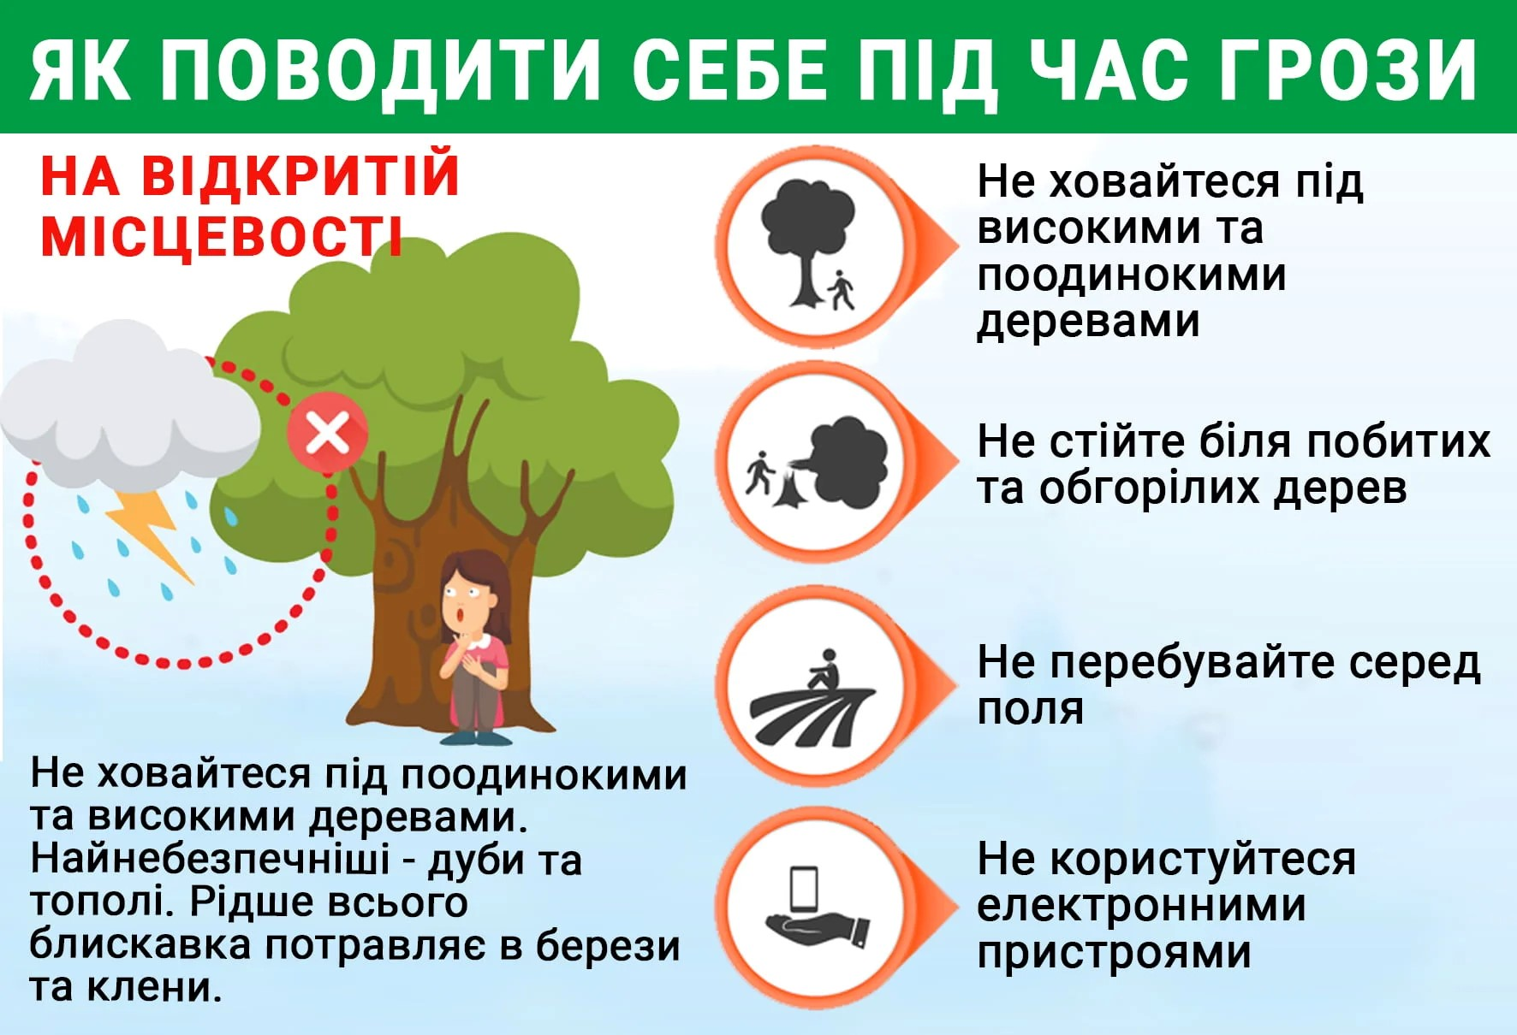

Slide 6
Як поводитися після удару блискавки
Якщо блискавка вдарила поруч із вами або ви стали свідком ураження блискавкою іншої людини, важливо швидко й правильно надати допомогу. Найперше — не панікуйте. Переконайтеся, що небезпека минула (гроза віддаляється), а тоді приступайте до допомоги.
Перевірте свідомість і дихання постраждалого. Якщо людина не дихає, негайно почніть серцево-легеневу реанімацію (СЛР).
Зателефонуйте в швидку допомогу. Надайте всю необхідну інформацію про місце події та стан постраждалого.
Не залишайте постраждалого одного, навіть якщо він прийшов до тями, оскільки можуть бути приховані травми або ускладнення.
На щастя, ураження блискавкою рідко закінчується смертю, однак можуть бути серйозні пошкодження нервової системи та внутрішніх органів, тому медична допомога є обов'язковою.

Slide 7
Як уникнути небезпеки перед грозою
Найкращий спосіб уберегтися від ураження блискавкою — це уникати небезпечних ситуацій. Стежте за прогнозом погоди, особливо перед подорожами чи активним відпочинком на природі. Якщо є ризик грози, краще перенести свої плани або підготуватися заздалегідь.
Використовуйте мобільні додатки з попередженням про погоду: Багато додатків можуть попередити вас про наближення грози або бурі.
Дотримуйтеся правил поведінки у місцях з підвищеним ризиком, таких як гори або рівнини. Там блискавки бувають особливо небезпечними.
Заздалегідь плануйте укриття. Якщо ви знаєте, що будете в місцевості без споруд, переконайтеся, що у вас є план на випадок негоди.

Slide 8
Міфи про грозу
Навколо грози існує багато міфів, які можуть ввести в оману та підвищити ризик небезпеки. Ось кілька поширених хибних уявлень:
Міф: Блискавка не вражає двічі в одне місце. Це не так — об'єкт може бути вражений блискавкою кілька разів, особливо якщо він є високим і притягує електричний розряд.
Міф: Якщо не чути грому, то блискавка далеко. Блискавка може вразити вас навіть за 16 км від грози. Якщо ви бачите спалахи на горизонті, слід уже діяти.
Міф: Гума на взутті або в автомобілі захищає від блискавки. Хоча автомобіль є відносно безпечним місцем під час грози, це завдяки металевій оболонці кузова, яка відводить розряд у землю, а не гумовим шинам. Гумові підошви не зможуть вас захистити на відкритій місцевості.

Slide 9
Як поводити себе під час грози біля водойми
Гроза та злива майже завжди супроводжуються громом та блискавками.
Під час грози місце біля водойми являється одним із найнебезпечніших.
Дії під час грози, якщо ви знаходитесь біля водойми:
Якщо ви купаєтесь, терміново вийдіть з водойми та відійдіть від води якнайдалі.
Якщо ви плаваєте на човні або катамарані, максимально швидко привіть до найближчого берега, намагаючись пригнутися якнайнижче до дна плавзасобу.

Slide 10
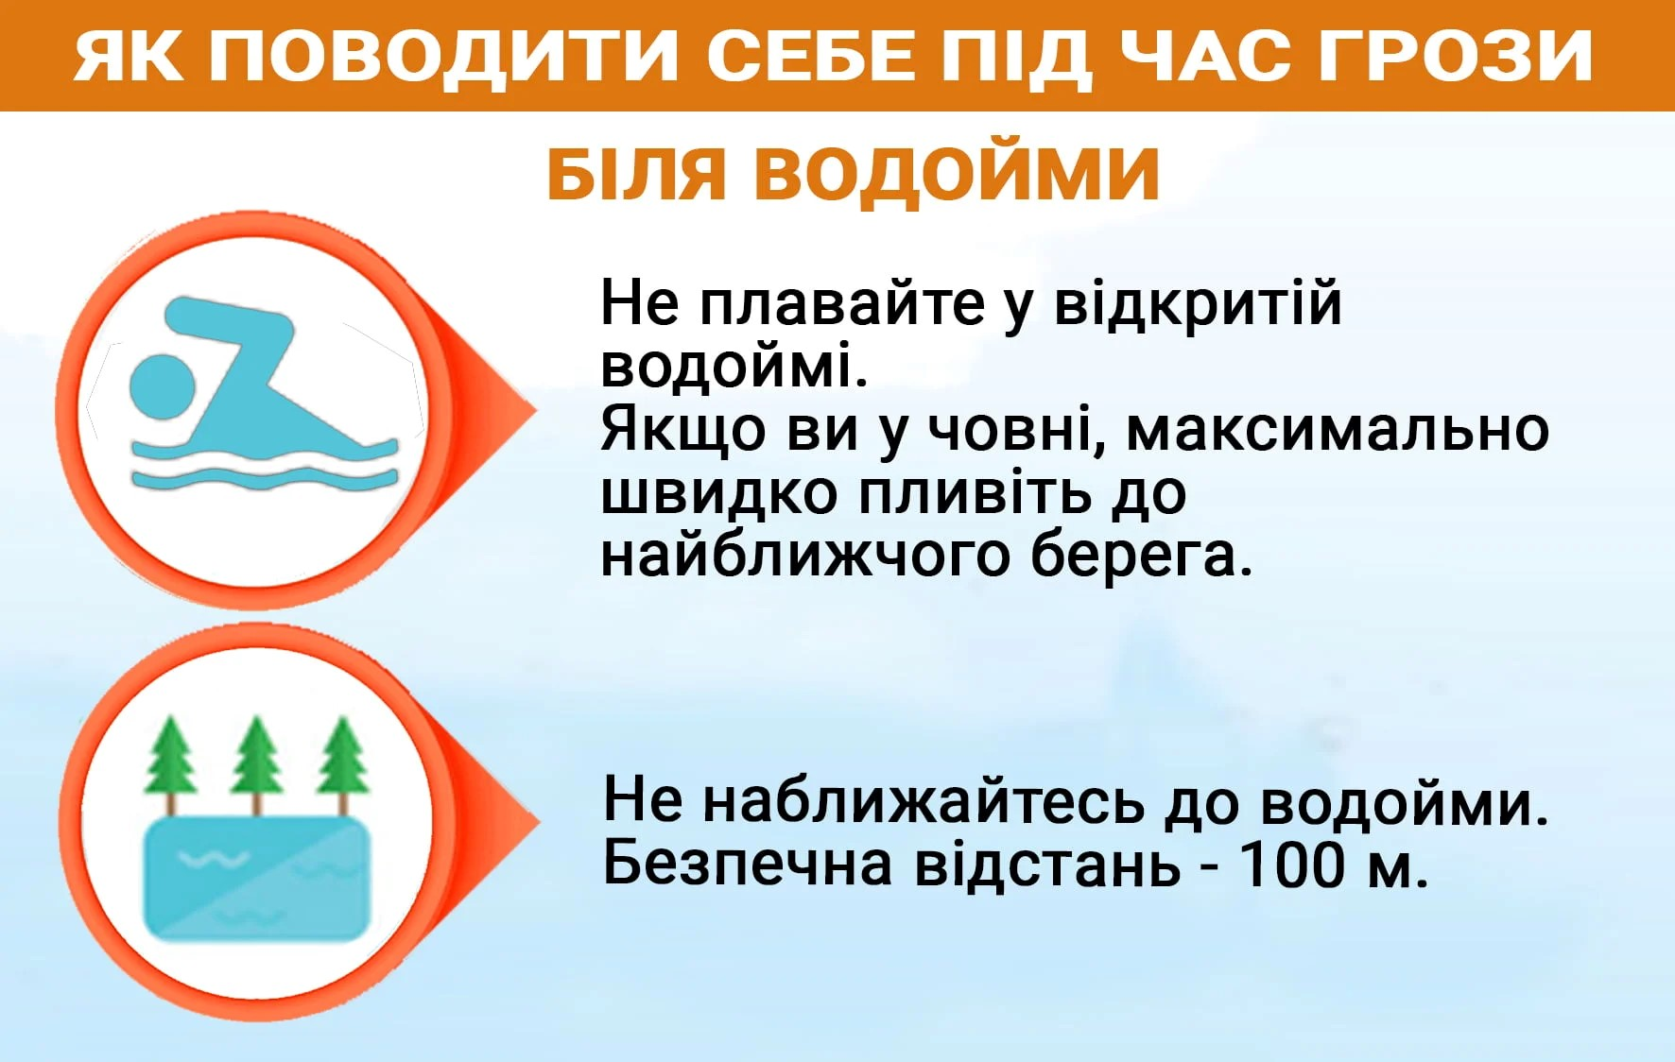

Slide 11
Гроза та злива майже завжди супроводжуються громом та блискавками. Це природні явища, які можуть бути дуже небезпечними, особливо якщо ви знаходитесь біля водойми. У таких умовах дотримання правил безпеки стає надзвичайно важливим. Ось кілька порад щодо того, як поводити себе під час грози біля водойми.
1. Якщо ви купаєтесь, терміново вийдіть з водойми та відійдіть від води якнайдалі
Водойма є місцем, де ризик ураження блискавкою значно збільшується. Будь-яка водна поверхня, незалежно від розміру, може притягувати блискавки, тому найбезпечніше місце для вас - подалі від води. Знайдіть найближчий суходіл, будь то берег або якесь спорудження, і приховуйтесь там до закінчення грози
2. Якщо ви плаваєте на човні або катамарані, максимально швидко привіть до найближчого берега.
Вода є хорошим провідником електричного струму, тому відстань від води є критичною для вашої безпеки. Пригніться якнайнижче до дна плавзасобу, утримуйтесь від будь-яких металевих частин човна та уникайте контакту з водою. Заздалегідь плануйте свій маршрут таким чином, щоб ви завжди мали можливість швидко досягти берега в разі небезпеки
3. Зберігайте спокій та не панікуйте. Гроза може бути налякливою, але важливо залишатись спокійним та розсудливим.
Не панікуйте і не робіть поспішних рішень, які можуть призвести до небезпеки. Спостерігайте за зміною погодних умов та виявленням ознак наближення грози, і починайте діяти заздалегідь, щоб уникнути потенційно небезпечних ситуацій.

Slide 12
4. Уникайте високих та відкритих місць.
У разі грози важливо уникати високих об'єктів, таких як дерева, стовпи або високі будівлі, оскільки вони можуть притягувати блискавки. Краще шукати низькі місця, наприклад, ями або западини, де ви будете менш вразливими перед можливими викидами блискавки
5. Уникайте металевих предметів.
Під час грози краще уникати контакту з металевими предметами, такими як парасольки, сонячні окуляри, металеві ручки човнів тощо. Метал є хорошим провідником електричного струму, тому будьте уважними і уникайте контакту з ними під час грози.
7. Не залишайтеся одні
Відвідування водойми під час грози повинно бути груповою діяльністю. Якщо ви перебуваєте біля водойми, будьте разом з іншими людьми. Якщо хтось з групи потрапив в небезпеку, інші зможуть надати допомогу та викликати рятувальників.
Загалом, під час грози біля водойми варто дотримуватись вищезазначених порад. Найголовніше - це забезпечити свою особисту безпеку та уникнути потенційно небезпечних ситуацій. Будьте обережними, слідкуйте за погодними умовами та завжди дійте заздалегідь.

Slide 13
Як поводити себе під час грози у лісі
Під час грози в лісі дотримання вказаних правил може значно зменшити ризики ураження блискавкою:
Намагайтеся вийти з лісу або знайти відкриту ділянку, якщо це можливо.
Шукайте прихисток під великими кущами. Якщо кущів немає, краще ховатися під дерева середньої висоти, такі як бук, клен чи береза. Уникайте дуба, сосни, ялини та тополі, оскільки блискавка частіше влучає в ці дерева.
Не наближайтеся до дерев, що вже постраждали від блискавки. Земля навколо них може мати високу електропровідність, створюючи додаткову небезпеку.
Вимкніть усю електроніку, щоб зменшити ризик.
Зніміть прикраси, оскільки метали можуть притягувати електричні заряди.
Прийміть безпечну позу: сядьте навприсядки, опустіть голову між колінами й обхопіть ноги руками. Це допоможе мінімізувати контакт із землею. Постеліть під себе щось ізолююче, наприклад, поліетиленовий пакет або сухе гілля.
Якщо ви в групі, розійдіться хоча б на 15 метрів один від одного, щоб уникнути одночасного ураження блискавкою.
Дотримання цих правил значно підвищить вашу безпеку під час грози в лісі.

Slide 14


Slide 15
Гроза в лісі – це надзвичайно небезпечна ситуація, яка може застати вас зненацька. Блискавка особливо небезпечна для людей на відкритій місцевості, і ліс не завжди забезпечує достатній захист. Ось кілька важливих порад, які допоможуть вам мінімізувати ризики та діяти розумно в цій ситуації.
1. Оцінка обстановки та пошук безпечного місця
Якщо ви помітили наближення грози, ваш перший крок – оцінити ситуацію та швидко знайти укриття. Якщо є можливість, спробуйте вийти з лісу на відкриту ділянку або до безпечного місця, наприклад, в автомобіль чи будівлю. Якщо це неможливо, шукайте місце у лісі, яке забезпечить максимальний захист.
У лісі важливо обирати правильні місця для прихистку. Не ховайтеся під високими деревами або самотніми деревами, оскільки вони часто стають мішенню для блискавок. Найкраще сховатися під низькорослими кущами або деревами середньої висоти, як-от бук, клен чи береза.
Уникайте дерев, таких як дуб, сосна, ялина та тополя, бо блискавка найчастіше влучає саме в ці породи. Крім того, не перебувайте поблизу дерев, які вже постраждали від ударів блискавки, оскільки земля навколо може бути електропровідною, що становить додаткову небезпеку.
2. Вибір правильного укриття
Для зменшення ризику ураження блискавкою важливо:
Вимкнути всю електроніку – телефони, навігатори, годинники та інші пристрої. Електроніка може притягувати блискавку через електромагнітні поля.
Зняти всі металеві прикраси та предмети (ланцюжки, годинники, каблучки), адже метал є чудовим провідником електрики.
3. Зменшення ризику ураження

Slide 16
Якщо немає можливості знайти укриття, найкраще прийняти так звану "позу блискавки". Для цього:
Сядьте навприсядки, щоб мінімізувати контакт із землею.
Опустіть голову між колінами й обхопіть ноги руками. Це допоможе зробити ваше тіло меншим і менш привабливим для блискавки.
Постеліть під себе якусь ізоляцію: поліетиленовий пакет, рюкзак або сухе гілля. Це зменшить можливість передачі електричного заряду через землю.
4. Прийняття безпечної позиції
5. Дії у групі
Якщо ви перебуваєте під час грози в лісі не один, дуже важливо розійтися на безпечну відстань. Кожен має відійти на 15–20 метрів від інших, щоб у разі ураження блискавкою вона не вразила всіх одразу. Після грози обов’язково зберіться разом, щоб перевірити стан кожного та надати першу допомогу за потреби.
Не бігайте та не рухайтеся швидко під час грози, оскільки різкі рухи можуть привернути електричний розряд.
Не стійте на відкритих галявинах або на вершинах пагорбів. Відкриті ділянки є небезпечними через високий ризик удару блискавки.
Не стійте поруч з водою. Вода – чудовий провідник електрики, тому в разі блискавки перебування біля озер, річок або калюж є вкрай небезпечним.
6. Додаткові заходи безпеки
Гроза в лісі є серйозною загрозою, але правильна поведінка та дотримання елементарних правил безпеки можуть врятувати ваше життя. Завжди будьте готові до раптових змін погоди, слідкуйте за прогнозом і будьте уважні до ознак наближення грози. Якщо ви правильно оціните обстановку, знайдете безпечне місце і приймете відповідні заходи, ви значно зменшите ризик ураження блискавкою.

Slide 17
Як поводити себе під час грози у транспорті
Якщо під час грози ви за кермом автомобіля чи іншого транспорту, то слід дотримуватися таких правил:
Зупинити автомобіль чи інший транспортний засіб якомога далі від дерев та ліній електропередач. Продовжувати рух у негоду вкрай небезпечно: спалахи блискавки і сильна злива погіршують видимість на дорозі і можуть викликати аварію.
Заглушити двигун, закрити всі вікна, вимкнути магнітолу і прибрати антену.
Якщо ви рухаєтесь на відкритій місцевості на велосипеді чи мопеді, терміново зупиніться і відійдіть метрів на тридцять від транспорту. Інакше ви станете для блискавки найвищою точкою на місцині. Для міста це правило не є необов’язковим, адже висотні будинки вважаються чудовими громовідводами.

Slide 18


Slide 19
Грози можуть бути небезпечними через удари блискавок, тому важливо знати, як правильно поводитися під час грози, коли ви знаходитесь за кермом автомобіля чи іншого транспорту. Ось кілька порад, які варто врахувати:
1. Зупиніться якомога далі від дерев та ліній лектропередач.
Рух у негоду може бути дуже небезпечним, оскільки спалахи блискавки і сильні зливи погіршують видимість на дорозі і можуть спровокувати аварію.
2. Заглушіть двигун, закрийте всі вікна, вимкніть магнітолу і приберіть антену.
Це допоможе зменшити ризик ураження електричним струмом, якщо блискавка вдарить неподалік від вас.
3. Якщо ви перебуваєте на відкритій місцевості на велосипеді чи мопеді, терміново зупиніться і відійдіть на відстань метрів на тридцять від транспорту
Це важливо, оскільки ви станете для блискавки найвищою точкою на місцевості, і ризик ураження збільшиться. У місті це правило може не бути обов'язковим, оскільки високі будівлі вважаються добрими громовідводами. /
Запам'ятайте ці прості правила безпеки, які допоможуть вам уникнути небезпеки під час грози на дорозі. Безпека повинна бути вашим пріоритетом, тому дотримуйтесь цих порад і залишайтеся в безпеці.
Джерело: https://ts.kiev.ua/yak-povodyty-sebe-pid-chas-grozy-u-transporti/

